Slide 1





«Определение оптимальной стратегии применения накопителей энергии и зарядных станций для городского транспорта»
Мы делаем аналитику для людей, чтобы они могли развиваться!

Slide 2



Проблема клиента
Проблема
Проблема заказчика заключается в том, что у него ограничены время и средства на поиск оптимальной стратегии по использованию электрического транспорта
Notes:
О данной проблеме мы узнали у заказчиков МУП «Череповецкая автоколонна №1456», Мэрии города Череповца и из тестов электробусов в Москве и в Череповце, которые проходили в течение нескольких лет.

Slide 3
Актуальность проекта
Актуальность
Череповец участвует в конкурсе на покупку электробусов, даже прошли уже испытания первого электробуса. Поэтому так важен тщательный анализ электробусов и их составляющих перед масштабным внедрением
 | Электробус «62181 General» предприятие «ПК ТС» | Электробус «Орион» предприятие «Транс-Альфа» | Электробус «Ситиритм 12 ELF» предприятие «Volgabus» | Электробус «Сириус» предприятие «Транс-Альфа» | Электробус «КАМАЗ 6282» предприятие «КамАЗ» и «НефАЗ» | Электробус «МАЗ 303E10» предприятие «МАЗ»
Запас хода | До 100 км | 240 км | 200 - 220 км (при интенсивной работе) | От 60 до 240 (при 50% пассажиров) | До 100 км | До 300 км
Срок эксплуатации | 10-15лет | 10-15лет | 10-15лет | 15 лет | 15 лет (кузов), 10 лет (ресурс аккумуляторов) | 10-15лет
Пассажировместимость | 100 чел. | 154 чел. | 90 чел. | 107 чел. | 85 чел. | 90 чел.
Время зарядки | До 2 часов | 6-8 часов | До 5~6 часов | 6-8 часов | От 6 до 20 мин при мощности заряда 300 кВт, 45 мин | До 6 часов
Стоимость электроэнергии 1 км | ~6 руб. | ~7 руб. | ~5,3 руб. | ~6,2 руб. | ~5,63 руб. | ~5,82 руб.
Ёмкость батареи | 150 кВт/ч (возможностью увеличения емкости) | 650КВт/ч |  |  | 201 КВт/ч | 412А*ч ~92КВт/ч(220в)
Тип аккумулятора | Li-on | Li-on | Li-on | Li-on | Li-on | Li-fe-po
Стоимость | От 22 до 30 млн. руб. | От 35- 40 млн. руб. | 30 млн. руб. | 58 млн. руб. | от 25 до 40 млн. руб. | 34 млн. руб.
3

Slide 4
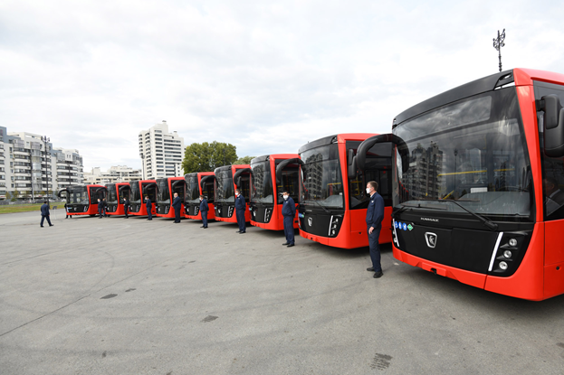
Решение
Решение проблемы
Представление решения
1.Минимизация расходов
2.Индивидуальный прогноз на дальнейшую стратегию использования электробусов
3.Аналитика рынка и других данных
1.Создание сетей зарядных станций
2.Затраты на электробусы
3.Затраты на внедрение
Гипотезы
1. Инвестиции
2. Развитие
3. Знания и опыт
Выгода клиентов
- Составление плана действий
- Расчет затрат и выгод
- Помощь в выборе оптимального варианта покупки и использования электробусов
Notes:
Решение проблемы :Внедрение электрического городского транспорта имеет очень много различных вводных, и мы помогаем с ними разобраться, определяем пути минимизации расходов и делаем небольшой прогноз на дальнейшую стратегию использования электробусов.
1. Технология и суть технологии __Наш продукт - методология внедрения нового оборудования и технологий. Мы разработали универсальный алгоритм действий при внедрении новых видов транспорта в любом городе.
2. Представление решений - 1. Создание сетей зарядных станций, которые позволят автобусам быстро заряжаться и продолжать движение. Мы показываем доступные места, которые можно рассмотреть с реальными данными из нашего города.
2.Затраты - Также необходимо учитывать, что стоимость электробусов может быть выше, чем традиционных автобусов с дизельными двигателями. Мы ищем самый оптимальный электробус по соотношению цена/качество
3.Мы предлагает ряд мер, которые могут помочь снизить затраты на внедрение и сделать этот проект более привлекательным для инвесторов.
Гипотезы 1.Внедрение такого транспорта требует значительных инвестиций в инфраструктуру.
2.Мы считаем, что внедрение электрических автобусов может стать важным шагом в развитии городской инфраструктуры и улучшении экологической ситуации в городе.
3.Внедрение электробусов может выявить их слабые места для инвестиции знаний и опыта в будущем.

Slide 5

Целевая аудитория
Результаты интервью
Посещение автоколонны, с целью выявления и решения проблем.
Наш клиент
Нашим клиентом является МУП «Череповецкая автоколонна №1456»
Проблема клиента
заключается в неопределённости приобретения, выбора оптимального варианта, обслуживания и дальнейшей эксплуатации электробусов, накопителей энергии и зарядных станций, а так же рассмотрения затрат на реализацию внедрения электробусов
Notes:
Кувалков Алексеем Александровичем, инженер автоколонны нам сказал, что "выбор электробуса будет зависеть от конкурса исходя от нашего технического задания«.
Расстановка и выборка зарядных станций будет зависеть от того, что "если автопарк будет большой, то нужно менять инфраструктуру: добавлять дополнительные станции, дополнительные мощности. Если маленький, то будет использоваться ночная зарядка."
Про расходы нам ответили, что «экономически не целесообразно. Также обучение и инфраструктура».

Slide 6




Бизнес-модель
Наш заработок
Наш заработок - это продажа нашей исследовательской работы, наших рекомендаций по приобретению, выбору оптимального варианта, обслуживанию и дальнейшей эксплуатации электробусов, накопителей энергии и зарядных станций

Slide 7

Рынок
Продажи
Мы собираемся продавать свой продукт в городе Череповце, так как изучали именно этот город по инфраструктуре, анализировали все за и против, тем самым разобрались в теме и готовы выходить на рынок.
Notes:
При дальнейшем развитии нашего проекта, мы будем выходить на внешний рынок и работать индивидуально с каждым клиентом

Slide 8

Конкуренты
Отличия от других
Мы предлагаем методологию внедрения нового оборудования и технологий. Рекомендации являются уникальными, так как они сделаны специально для города Череповца
Конкуренты
Научные и технические организации
Notes:
научные и технические организации, которые специализируются на на определении минимально возможных затрат и определении выгодных предложений не только электробусов, но и трамваев, троллейбусов и других транспортов

Slide 9

Текущие результаты команды
Договорённости и партнерства
Письма об интересах заказчиков
Сотрудничество с Мэрией города Череповца и с череповецким предприятием по городскому транспорту МУП «Череповецкая автоколонна №1456»
С ключевым заказчиком переговоры были проведены
Путь команды
Показатели
Сбор теоретического материала о различных моделях электробусов, который позволил сравнить их характеристики и наиболее удачное использование.
Анализ предполагаемых маршрутов электробуса и подбор более удобных мест для зарядных станций.
Количественные: наличие рекомендаций по использованию накопителей энергии и зарядных станции.
Качественные: средний показатель удовлетворенности городского населения составит 60 %

Slide 10
План развития стартап-проекта
План развития стартап-проекта
Дата | Наименование | Сумма (руб) | Пояснение
01.05.2024 | Разработка и поиск новых способов оптимизации по использованию электробусов в г. Череповце | 163736.318 | Зарплата сотрудников за 4 месяца (3-часовая рабочая неделя) – 144000 руб. + проезд – 6336 руб. + электроэнергия 1001,3184 руб. + интернет 12000 руб. + бумага – 399 руб.
01.12.2024 | Выход стартапа на областной уровень, затрагивая другие города области. | 3517367.19 | Зарплата сотрудников за 7 месяцев (8-ми часовой рабочий день) – 3360000 руб. + проезд (городской и межгородской) 68240 руб. + электроэнергия 46728,192 руб. + интернет – 21000 руб. + бумага – 399 руб.
01.12.2025 | Выход на другие города из разных областей страны. | 5998341,47 | Зарплата сотрудников за 12 месяцев (8-ми часовой рабочий день) – 5760000 руб. + проезд (городской и межгородской) 120640 руб. + электроэнергия 80105,472 руб. + интернет – 36000 руб. + бумага – 399 руб. * 4= 1596 руб.
Будущие каналы продаж
Точка безубыточности 19,994
СМИ, социальные сети
Наш проект основан на возможность в будущем перейти на внешний рынок к 01.12.2025: (В Ярославской, Костромской, Архангельской, Кировской, Новгородской, Ивановской областях)
(5998341,47 руб. (годовые затраты) /300000 (стоимость за одну услугу) )=19,994

Slide 11
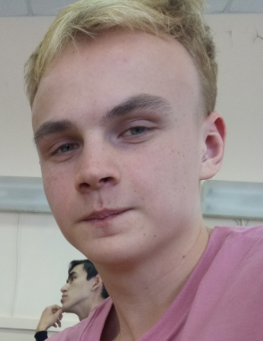
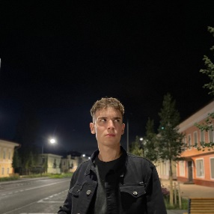
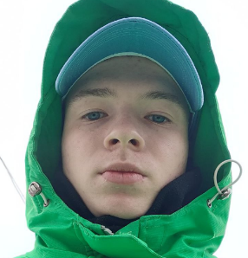
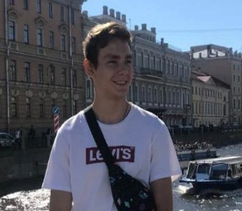
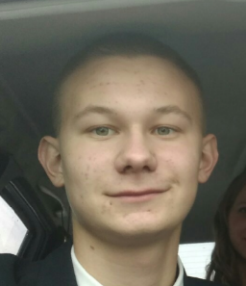
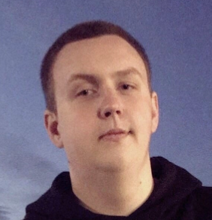
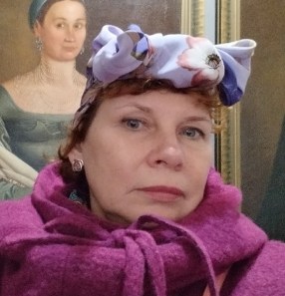
McQueen
Лидер команды:
Бобров Антон
Эл. почта : aabobrov@chsu.ru
Тел : 79997910798
Секретарь:
Томилов Максим
Эл. почта : matomilov@chsu.ru
Тел : 89115472002
Аналитик:
Кулаков Родион
Эл. почта : rakulakov@chsu.ru
Тел : 79814498141
Разработчик модели:
Черных Илья
Эл. почта : iechernykh@chsu.ru
Тел : 89218355420
Аналитик:
Некрасов Аким
Эл. почта : asnekrasov@chsu.ru
Тел : 89005016257
Разработчик модели:
Кокарев Андрей
Эл. почта : adkokarev@chsu.ru
Тел : 79005085212
Ментор команды:
Сидорова И.В

Slide 12
McQueen
Наша команда принимала участие в Акселерационной программе, в тренингах, таких как:
Мастер-класс «Методология бережливый стартап: тестирование идеи и проведения быстрых экспериментов на целевой аудитории» (06.09.2023) https://disk.yandex.ru/i/dWGybjaqLDHHOA
Лекция «Сегментация целевой аудитории. Работа с целевыми рынками» (12.09.2023)
Мастер-класс «PR в стартапе» (20.09.2023)
Спикер тайм «Построение воронки продаж» (20.09.2023)
Мастер-класс «Финансы и unit-экономика» (27.09.2023)
Мастер-класс «Оценка экономического эффекта стартапа» (27.09.2023)
Тренинги предпринимательских компетенций (02.10.2023) rOXZuR021VM.jpg (2560×1706) (userapi.com) QI9TNG8-Gdo.jpg (2560×1707) (userapi.com)
Спикер тайм «Автоматизация и информатизация систем» (18.10.2023)
Лекция: Конкурсы «УМНИК» и «Студенческий стартап» (25.10.2023)
Мастер-класс «Как презентовать свой стартап-проект инвесторам, корпорациям, партнерам» (01.11.2023)
Спикер тайм по регистрации объектов интеллектуальной собственности и коммерциализация (10.11.2023)

